Slide 1

8.3 软件维护过程
G12
组长：汪诗怡
组员：马易安 王淑慧

Slide 2
软件维护过程
软件维护过程本质上是修改和压缩了的软件定义和开发过程。而且事实上远在提出一项维护要求之前，
与软件维护有关的工作已经开始了

Slide 3
为了有效的进行软件维护，应事先就开始做组织工作。
首先建立维护的机构。
申明提出维护申请报告的过程及评价的过程。
为每一个维护申请规定标准的处理步骤。
建立维护活动的记录保管，并规定复查的标准。

Slide 4
虽然通常并不需要建立正式的维护组织，但是，即使对于一个小的软件开发团队而言，非正式的委托责任也是绝对必要的。每个维护要求都通过维护管理员转交给熟悉该产品的系统管理员去评价。系统管理员是被指定去熟悉一小部分产品程序的技术人员。系统管理员对维护任务做出评价之后，由变化授权人决定应该进行的活动。
01
维护组织

Slide 5
软件开发公司
除了较大的软件开发公司以外，通常在软件维护工作方面，并不保持一个正式的组织机构。
虽然不要求建立一个正式的维护组织，但是在开发部门确立一个非正式的维护组织则是非常必要的。
软件开发团队
01
维护组织

Slide 6
维护要求提交给维护管理员，他把申请交给某个相应的系统管理员去评价。
一旦做出评价，由变化授权人确定如何进行修改。
在修改程序的过程中，由配置管理员严格把关，控制修改的范围，对软件配置进行审计。
在维护之前，就把责任明确下来，可以减少维护过程中的混乱。
01
维护组织

Slide 7
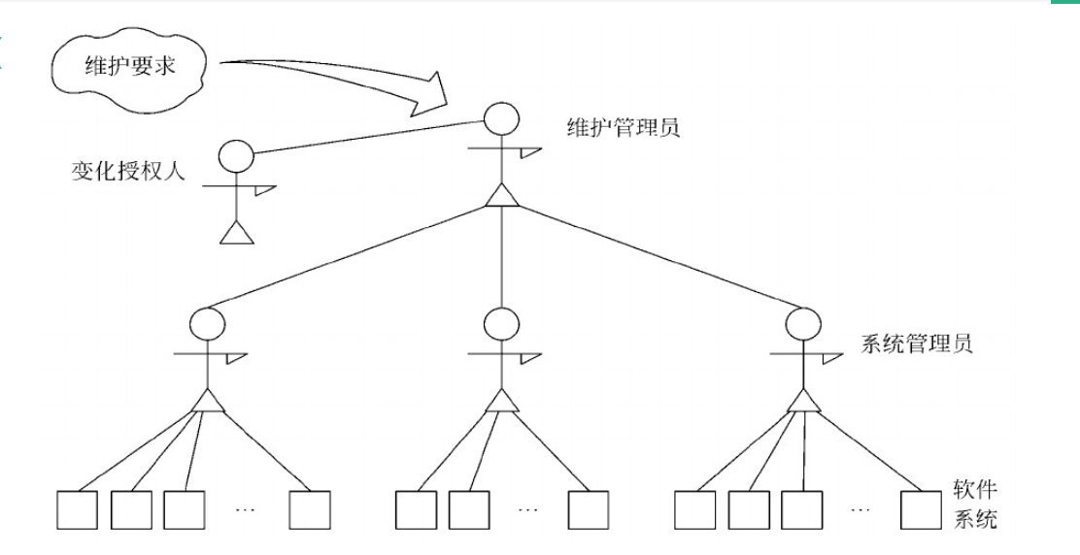

Slide 8
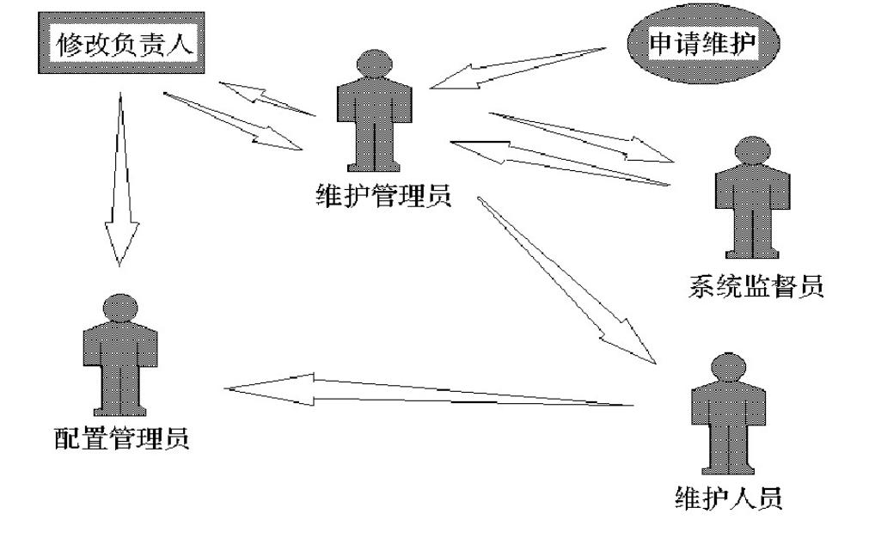

Slide 9
维护管理员
转交维护要求
评价后上交，促成决定活动
系统管理员
变化授权人
指定维护人员
程序技术人员

Slide 10
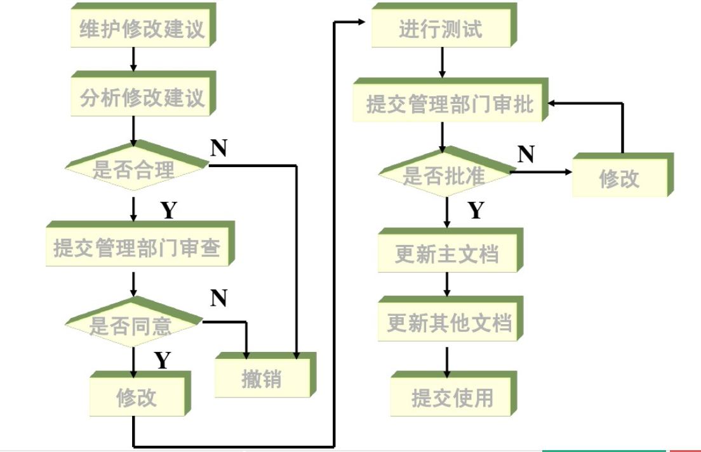

Slide 11
应该用标准化的格式表达所有软件维护要求。
软件维护人员通常给用户提供空白的维护要求表——有时称为软件问题报告表，这个表格由要求一项维护活动的用户填写。
如果遇到了一个错误，那么必须完整描述导致出现错误的环境(包括输入数据、全部输出数据以及其他有关信息)
对于适应性或完善性的维护要求，应该提出一个简短的需求说明书。
如前所述，由维护管理员和系统管理员评价用户提交的维护要求表。
02
维护报告

Slide 12
|维护报告
维护要求表是一个外部产生的文件，它是计划维护
活动的基础。
软件组织内部应该制定出一个软件修改报告，它给
出下述信息：
（1）满足维护要求表中提出的要求所需要的工作量
（2）维护要求的性质。
（3）这项要求的优先次序。
（4）与修改有关的事后数据。
在拟定进一步的维护计划之前，把软件修改报告提交给变化授权人审查批准。

Slide 13
首先应该确定要求进行的维护的类型。
用户常常把一项要求看作是为了改正软件的错误(改正性维护)，而开发人员可能把同一项要求看作是适应性或完善性维护。
当存在不同意见时必须协商解决。
03
维护的事件流

Slide 14
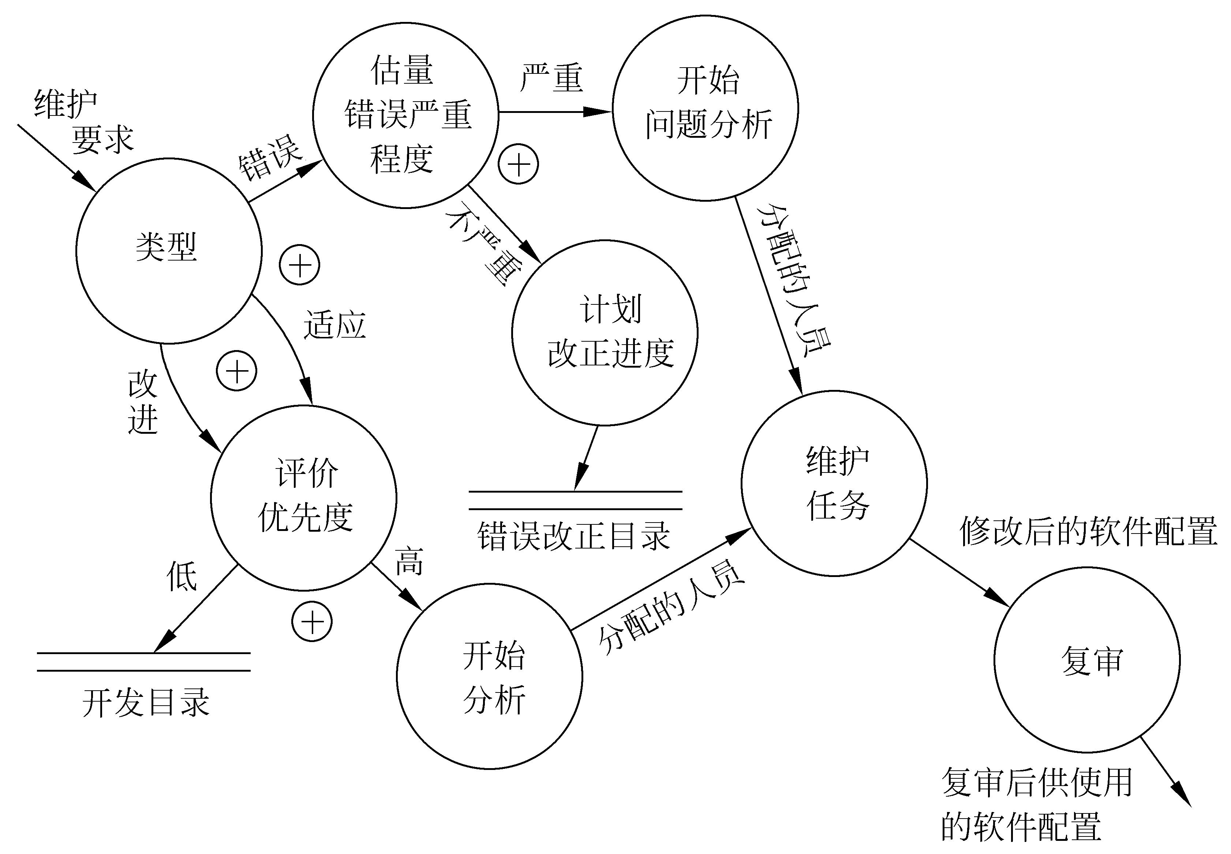
|维护阶段的事件流
如图
描绘
了一
项维
护要
求而
引出
的一
串事
件
。

Slide 15
如图可知，对一项改正性维护要求(图中“错误”通路)的处理，从估量错误的严重程度开始。如果是一个严重的错误，则在系统管理员的指导下分派人员，并且立即开始问题分析过程。如果错误并不严重，那么改正性的维护和其他要求软件开发资源的任务一起统筹安排。

Slide 16
适应性维护和完善性维护的要求沿着相同的事件流通路前进。应该确定每个维护要求的优先次序，并且安排要求的工作时间，就好像它是另一个开发任务一样。如果一项维护要求的优先次序非常高，可能立即开始维护工作。

Slide 17
不管维护类型如何，都需要进行同样的技术工作。
单元测试和集成测试
验收
测试
修改软件设计
必要的代码修改
使用以前的测试方案的回归测试)
复审
复查
不同类型的维护强调的重点不同，但是基本途径是相同的。维护事件流中最后一个事件是复审，
它再次检验软件配置的所有成分的有效性，并且保证事实上满足了维护要求表中的要求

Slide 18
当然，也有并不完全符合上述事件流的维护要求。当发生恶性的软件问题时，就出现所谓的“救火”维护要求，这种情况需要立即把资源用来解决问题。如果对一个组织来说，“救火”是常见的过程，那么必须怀疑它的管理能力和技术能力。

Slide 19
处境复查常常是有好处的。一般说来，这种复查试图回答下述问题。
哪些维护资源是应该有而事实上却没有的？。
在当前处境下设计、编码或测试的哪些方面能用不同方法进行?
S
O
W
T
要求的维护类型中有预防性维护吗?
对于这项维护工作什么是主要的(以及次要的)障碍?
处境复查对将来维护工作地进行有重要影响，而且所提供的反馈信息对有效的管理软件组织十分重要

Slide 20
对于软件生命周期的所有阶段而言，以前记录保存都是不充分的，而软件维护则根部没有记录保存下来。
由于这个原因，往往不能估价维护技术的有效性，不能确定一个产品程序的“优良”程度，而且很难确定维护的实际代价是什么。
保存维护记录遇到的第一问题就是，哪些数据是值得记录的。
04
保存维护记录

Slide 21
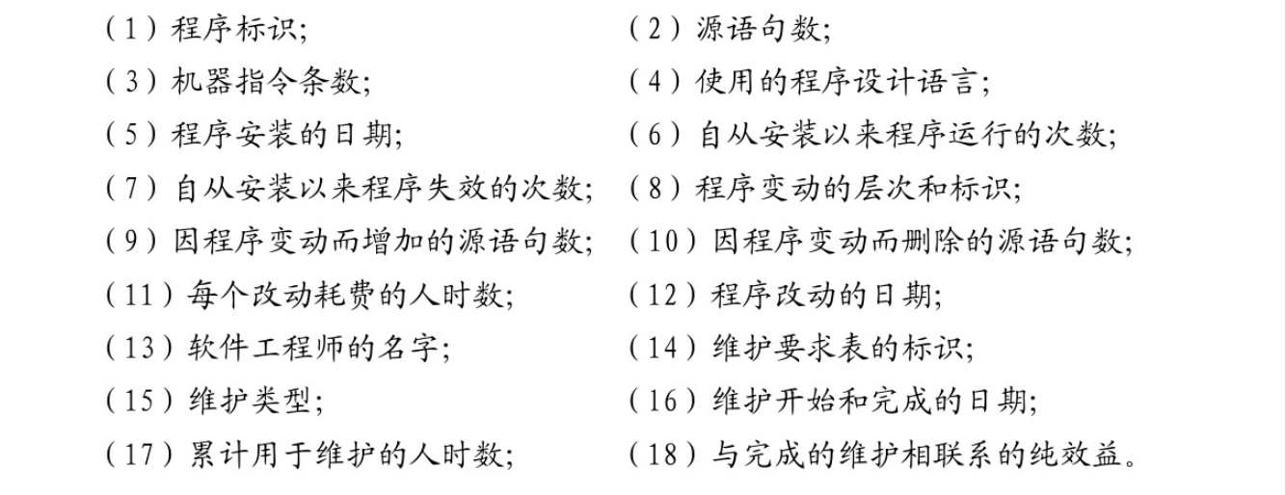
应该为每项维护工作都收集上述数据。可以利用这些数据构成一个维护数据库的基础。
并且进行评价。

Slide 22
缺乏有效的数据就无法评价维护活动。
如果已经开始保存维护记录了，则可以对维护工作做一些定量度量。
至少可以从下述7个方面度量维护工作。
05
评价维护活动

Slide 23
(1) 每次程序运行平均失效的次数。
(2) 用于每一类维护活动的总人时数。
(3) 平均每个程序、每种语言、每种维护类型所做的程序变动数。
(4) 维护过程中增加或删除一个源语句平均花费的人时数。
(5) 维护每种语言平均花费的人时数。
(6) 一张维护要求表的平均周转时间。
(7) 不同维护类型所占的百分比。
根据对维护工作定量度量的结果，可以做出关于开发技术、语言选择、维护工作量规划、
资源分配及其他许多方面的决定，而且可以利用这样的数据去分析评价维护任务

Slide 24
8.4 软件的可维护性
G12
组长：汪诗怡
组员：马易安 王淑慧

Slide 25
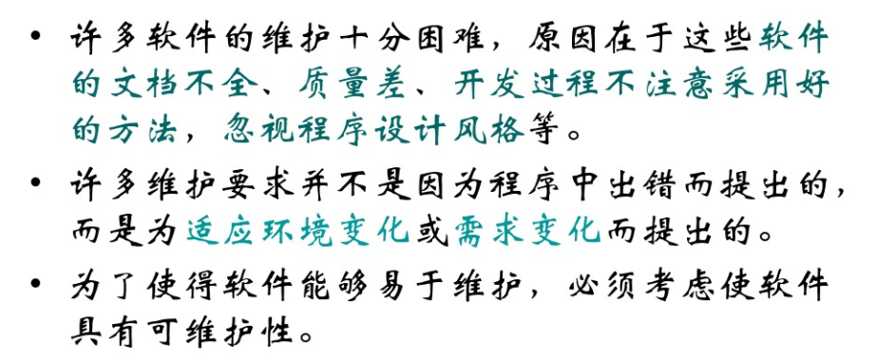
|软件的可维护性

Slide 26
|软件的可维护性定义
软件可维护性是指纠正软件系统出现的错误和缺陷，以及为满足新的要求进行修改、扩充或压缩的容易程度
1
2
维护人员理解、改正、改动或改进这个软件的难易程度。
3
提高可维护性是支配软件工程方法学所有步骤的关键目标。

Slide 27
8.4.1 决定软件可维护性的因素

Slide 28
1、可理解性
维护就是在软件交付使用后进行的修改，修改之前必须理解待修改的对象，修改之后应该进行必要的测试，以保证所做的修改是正确的。
如果是改正性维护，还必须预先进行调试以确定错误的具体位置。
因此，绝对软件可维护性的因素主要有5个。
2、可测试性
5、可重用性
4、可移植性
3、可修改性

Slide 29
软件可理解性表现为外来读者理解软件的结构、功能、接口和内部处理过程的难易程度。
模块化（模块结构良好，高内聚，松耦合)、详细的设计文档、结构化设计、程序内部的文档和良好的高级程序设计语言等,都对提高软件的可理解性有重要贡献。
01
可理解性

Slide 30
诊断和测试的容易程度取决于软件容易理解的程度。
良好的文档对诊断和测试是至关重要的。此外，软件结构、可用的测试工具和调试工具，以及以前设计的测试过程也都是非常重要的。
维护人员应该能够得到在开发阶段用过的测试方案，以便进行回归测试。在设计阶段应该尽力把软件设计成容易测试和容易诊断的。
对于程序模块来说，可以用程序复杂度来度量它的可测试性。模块的环形复杂度越大,可执行的路径就越多,因此，全面测试它的难度就越高。
02
可测试性

Slide 31
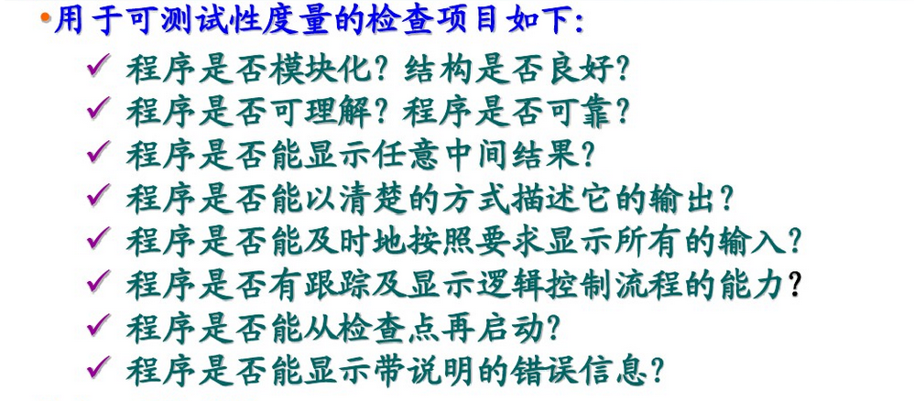
|可测试性

Slide 32
软件容易修改的程度和本书第5章讲过的设计原理和启发规则直接有关。
耦合、内聚、信息隐藏、局部化、控制域与作用域的关系等,都影响软件的可修改性。
03
可修改性

Slide 33
软件可移植性指的是，把程序从一种计算环境(硬件配置和操作系统)转移到另一种计算环境的难易程度。
把与硬件、操作系统以及其他外部设备有关的程序代码集中放到特定的程序模块中，可以把因环境变化而必须修改的程序局限在少数程序模块中，从而降低修改的难度。
04
可移植性

Slide 34
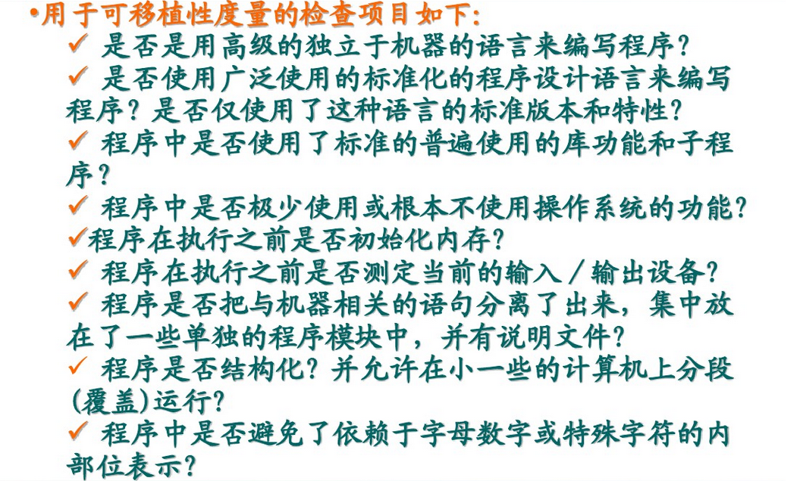
|可维护性

Slide 35
所谓重用(reuse)是指同一事物不做修改或稍加改动就在不同环境中多次重复使用。大量使用可重用的软件构件来开发软件,可以从下述两个方面提高软件的可维护性。
(1)通常,可重用的软件构件在开发时都经过很严格的测试，可靠性比较高，且在每次重用过程中都会发现并清除一些错误,随着时间推移,这样的构件将变成实质上无错误的。因此，软件中使用的可重用构件越多，软件的可靠性越高,改正性维护需求就越少。
(2)很容易修改可重用的软件构件使之再次应用在新环境中,因此，软件中使用的可重用构件越多,适应性和完善性维护也就越容易。
05
可重用性

Slide 36
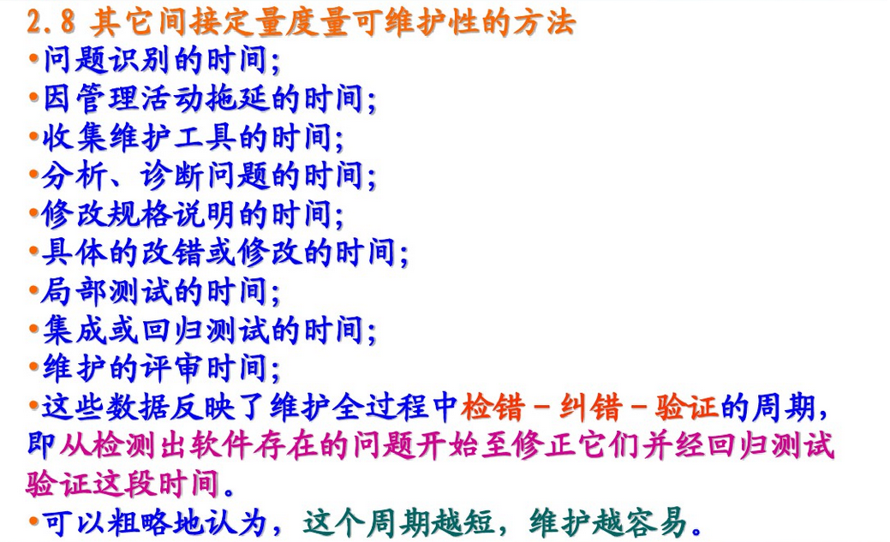
|其他影响可维护性的因素

Slide 37
8.4.2 文档

Slide 38
文档是影响软件可维护性的决定性因素。由于长期使用的发行
软件系统在使用过程中必然会经受多次修改，所以文档比程序代码更重要。
用户文档
系统文档
用户文档主要描述系统功能和使用方法，并不关心这些功能是怎样实现的。
系统文档描述系统设计、实现和测试等各方面的内容。

Slide 39
总的来说，软件文档应该满足下述要求。
必须描述如何使用这个系统，没有这种描述时即使是最简单的
系统也无法使用。
必须描述怎样安装和管理这个系统。
必须描述系统需求和设计。
必须描述系统的实现和测试，以便使系统成为可维护的。

Slide 40
|用户文档
用户文档是用户了解系统的第一步，它应该能使用户获得对系统的准确的初步印象。
文档的结构方式应该使用户能够方便地根据需要阅读有关的内容。

Slide 41
|用户文档
功能描述
安装文档
使用手册
操作员指南
参考手册
1)功能描述,说明系统能做什么。
2)安装文档,说明怎样安装这个系统以及怎样使系统适应特定的硬件配置。
3)使用手册，简要说明如何着手使用这个系统(应该通过丰富例子说明怎样使用常用的系统功能，还应该说明用户操作错误时怎样恢复和重新启动)。
4)参考手册,详尽描述用户可以使用的所有系统设施以及它们的使用方法，还应该解释系统可能产生的各种出错信息的含义(对参考手册最主要的要求是完整,因此通常使用形式化的描述技术)。
5)操作员指南(如果需要有系统操作员的话)，说明操作员应该如何处理使用中出现的各种情况。
上述内容可以分别作为独立的文档，也可以作为一个文档的不同分册，具体做法应该由系统规模决定。

Slide 42
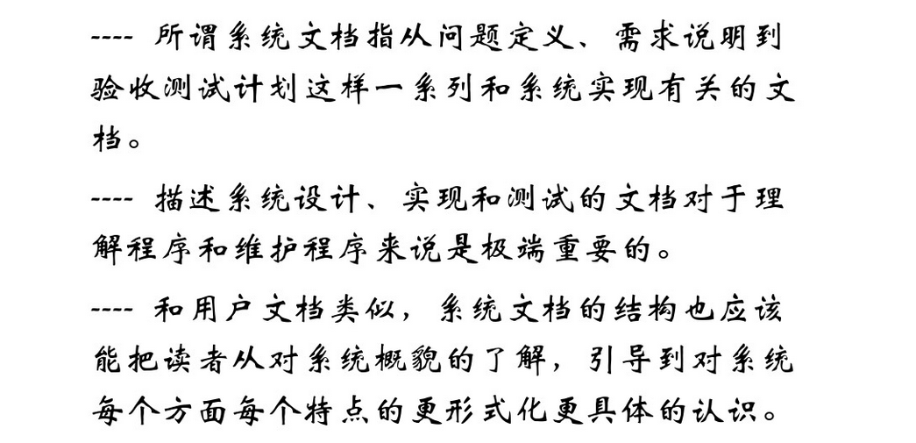
|系统文档

Slide 43
8.4.3 可维护性复审

Slide 44
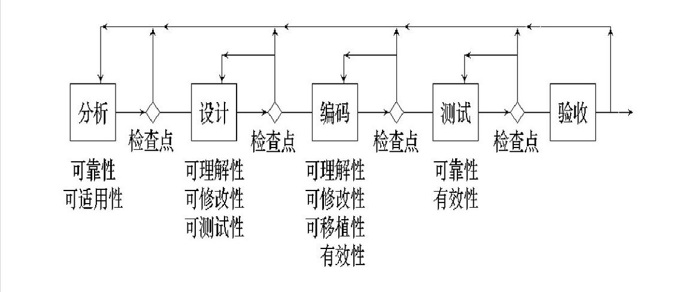
|可维护性复查
可维护性是所有软件都应该具备的基本特点，必须在开发阶段保证软件
具有8.4.1节中提到的那些可维护因素。在软件工程过程的每一个阶段都应该考虑并努力提高软件的可维护性,在每个阶段结束前的技术审查和管理复审中,应该着重对可维护性进行复审。

Slide 45
| 可维护性复查
在需求分析阶段的复审过程中,应该对将来要改进的部分和可能会修改的部分加以注意并指明;应该讨论软件的可移植性问题,并且考虑可能影响软件维护的系统界面。
在正式的和非正式的设计复审期间，应该从容易修改、模块化和功能独立的目标出发,评价软件的结构和过程;设计中应该对将来可能修改的部分预作准备。
代码复审应该强调编码风格和内部说明文档可这两个可维护性的因素。
在设计和编码过程中，应该就尽量使用可重用的软件构件，如果需要开发新的构件，也应该注意提高构件的可重用性。
每个测试步骤都可以暗示在软件正式交付使用前用前，程序中可能需要做预防性维护的部分。在测试结束时进行最正式的可维护性复查，这个复查称为配置复查。配置复查的目的是保证软件配置的所有成分是完整的、一致的和可理解的，并且为了便于修改和管理已经编目归档了。

Slide 46
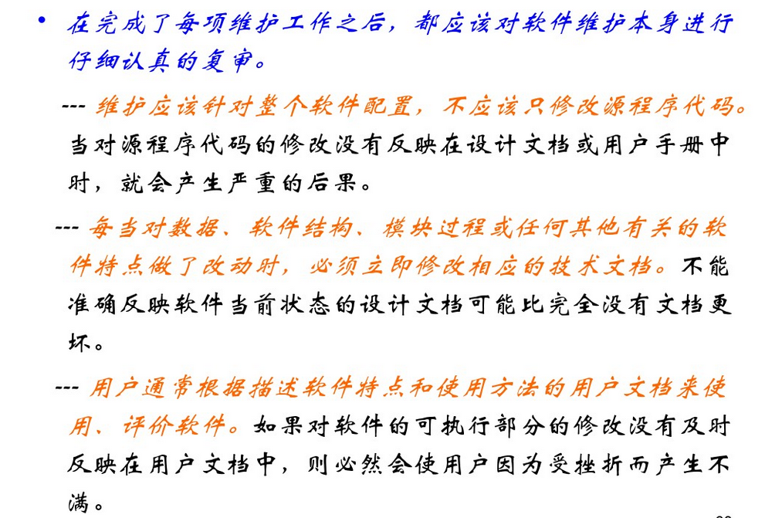
|可维护性复查

Slide 47
| 可维护性复查
如果在软件再次交付使用之前,对软件配置进行严格的复审,
则可大大减少文档的问题。事实上,某些维护要求可能并不需要修改软
件设计或源程序代码，只是表明用户文档不清楚或不准确，因此只需
要对文档做必要的维护。

Slide 48

谢谢欣赏

